Slide 1
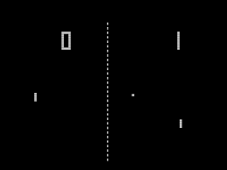
Ping Pong en Python
Angel Daniel Cruz
Abraham Nava Villavicencio
Erick Pérez
Rebeca López

Slide 2
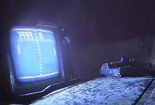
¿¿Ping Pong en Python??
Sí, gracias a la maravilla de la proramación es posible y muy sencillo.
¿Pero por qué?
Jusificando nuesto trabajo, decidimos hacer este proyecto por varios motivos, entre ellos está la facilidad con la que el trabajo pudo hacerse, ya que no hace falta más que un programa y las ganas de intentarlo.
Sabemos que ping pong es un juego que todos recordamos con nostalgia, lo conocemos por el juego ping pong en la vida real, claramente, pero también sabemos que existen versiones digitales, videojuegos como en el wii, o, como en este caso expondremos: el ping pong clásico, de los primeros juegos en existir, el que juega Wall-E
En la búsqueda de qué hacer como proyecto nos encontramos varias opciones y esta fue en la que todos estuimos de acuerdo para ejecutar

Slide 3
¿Cómo lo hicimos?
Investigación
Apender funciones
Programar
Resultados y conclusiones
Nos dedicamos a investigar cómo es que podríamos llevarlo a cabo y qué necesitaríamos
Nuevas funciones que no aprendimos en clase pero que en realidad son muy sencillas de ejecutar
Revisamos que las líneas de código funcionaran adecuadamente y empezamos a programar
Se concluyó el proyecto y al llegar al final, recabamos las dificultades a las que nos enfrentamos

Slide 4


Procedimiento
¿Qué hicimos?

Slide 5
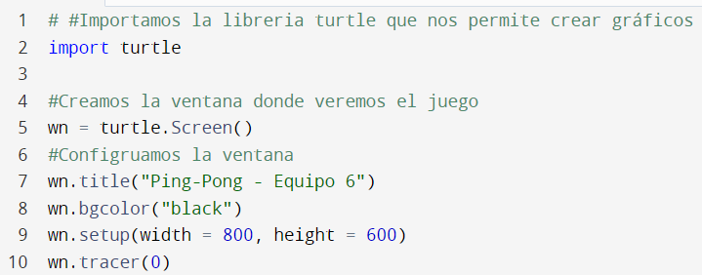
Creamos las librerías necesarias
Creamos la ventana que iniciará cada vez que se ejecute el código
Creamos los marcadores
Creamos los objetos de los jugadores A y B
Creamos la línea divisora, la pelota, los títulos
Empezamos definiendo la función iniciaremos la elaboración de nuestro código realizando las importaciones pertinentes, es decir, la librería «turtle» para los gráficos.

Slide 6
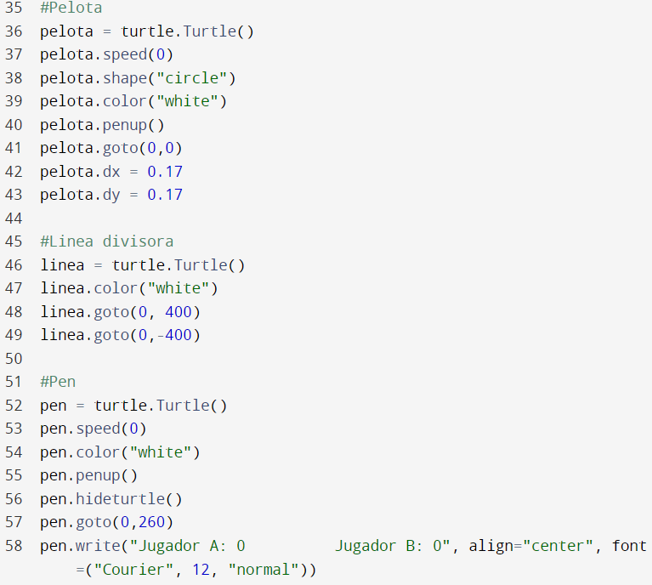

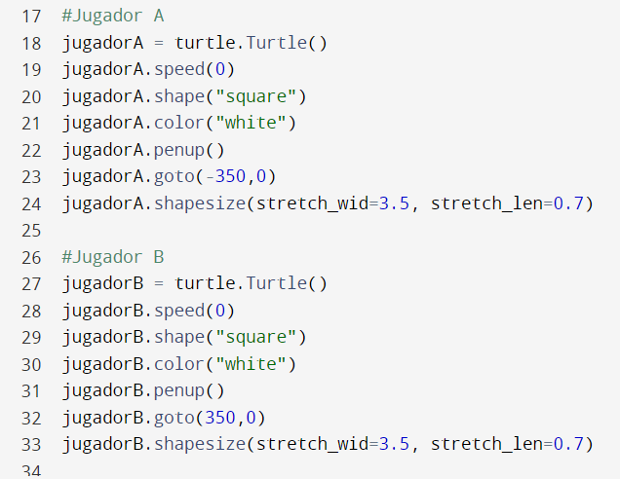
¿Cómo lo hicimos?
Marcadores
Respecto al jugador
Respecto al juego

Slide 7
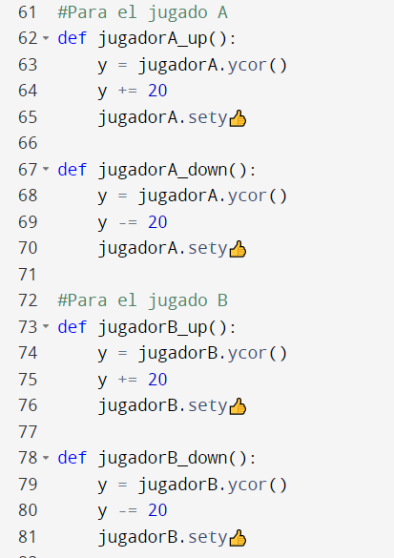
Y ahora… ¿cómo hacemos que funcione?
Lo que toca ahora es definir las distintas funciones que gobernarán el comportamiento de los distintos elementos creados (Jugadores, pelota y el marcador) en función de los eventos que introduzcamos a través del teclado. Empezaremos esta explicación por el control de los jugadores:

Slide 8
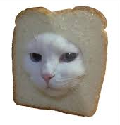
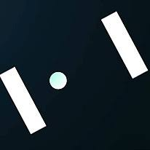
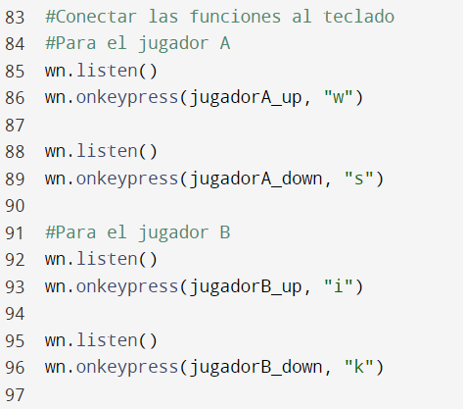
Lo que sigue a continuación es conectar todas esas funciones al teclado de nuestra computadora, como se muestra:
Una vez teniendo esto, usaremos el método «onkeypress()» pasándole el nombre de la función que se ha de ejecutar y la tecla o evento que la ejecutará. De modo que tal y como lo hemos configurado, las teclas «w» y «s» moverán al jugador A (la de la izquierda) hacia arriba y abajo respectivamente. Por otra parte, las teclas «i» y «k» lo mismo respecto al jugador B (la de la derecha).

Slide 9
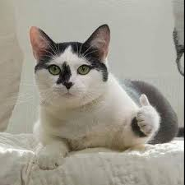
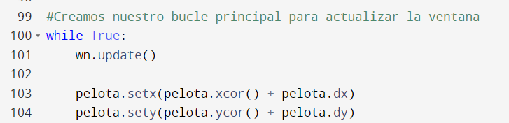
Y finalmente, ejecutaremos un «while» que contendrá el desarrollo mismo del juego en el que definiremos el comportamiento y movimiento de la pelota en función de su posición respecto a los jugadores (de modo que, por ejemplo, si entra en contacto con los jugadores, inicie un movimiento de retroceso):

Slide 10
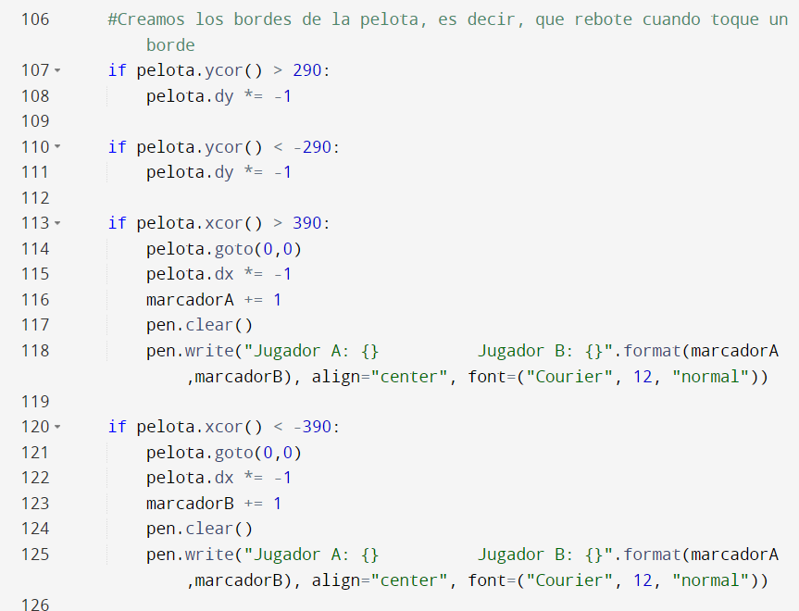
¿Qué más hace falta?
Para que la pelota no se salga volando, crearemos los bordes para que rebote de regreso:

Slide 11
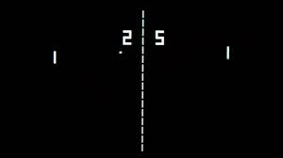
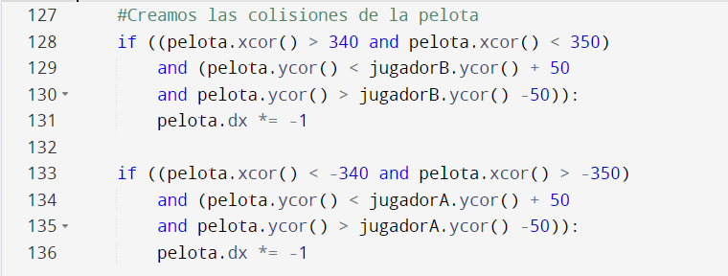
Y ahora solo hace falta crear las colisiones de la pelota

Slide 12
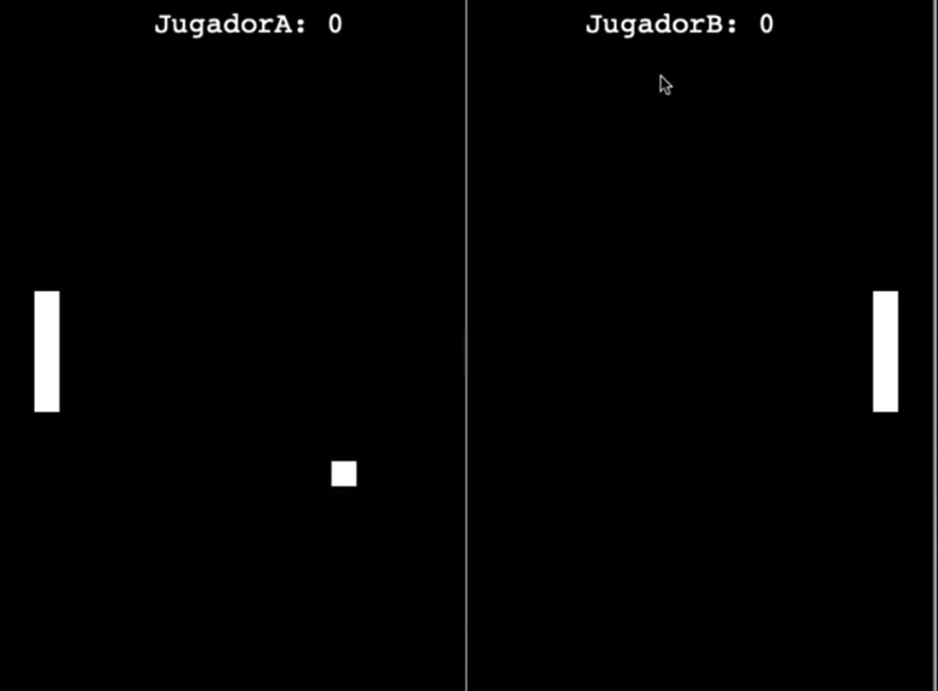
¿Así de fácil?
Efectivamente, así de fácil es como concluimos este proyecto, por lo que el resultado final tendría que quedarnos algo así:

Slide 13
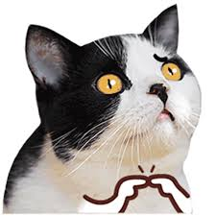
Conclusiones
Resultados y conclusiones

Slide 14
Resultados
Conclusiones
El resultado fue el esperado, fuimos capaces de replicar el juego Pong con gran exactitud, a excepción del sonido que no pudimos adquirirlo (o por lo menos de forma legal); sin embargo, el juego fuera de ese detalle o de jugar contra la máquina que tiene diferentes dificultades es una replica de muy buena calidad, cuenta con un marcador que mantiene el puntaje de cada jugador además de que se actualiza cada vez que se anota un nuevo punto.
A lo largo de este proyecto pudimos observar que aunque la sintaxis del programa es sencilla, hay muchísimas cosas que aprender para poder llegar a ser un buen programador de Python. A pesar de que tuvimos algunos tropiezos al desarrollar este proyecto pudimos solucionarlos y aprender de ellos trabajando en equipo, logrando concluir satisfactoriamente este trabajo. De el proceso nos llevamos más conocimiento a cerca de las bibliotecas que se pueden usar, el cómo funcionan y para qué sirven, aunque reiteramos, falta mucho por aprender de este lenguaje, pero ya estamos mas cerca que cuando empezamos.

Slide 15
Referencias
Mundo Python.(2019). \emph{Como programar pong en python para principianetes(y en 120 lineas de código)}. recuperado el 4 de diciembre de 2022 de: https://www.youtube.com/watch?v=o9ddr3J7FY8
Sintes,M.(s/f). \emph{Gráficos: el módulo turtle (1)}. Recuperado el 4 de diciembre de 2022 de https://www.mclibre.org/consultar/python/lecciones/python-turtle-1.html

Slide 16
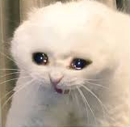
Muchas gracias por su atención c:
¿Preguntas?

